Slide 1
7º Foro de Consulta
“Infraestructura en las zonas metropolitanas”
12 de octubre de 2017, Hotel Radisson Paraíso Perisur
Ciudad de México
M. en C. Luis Javier Castro Castro

Slide 2
Panel 2. Planeación y Coordinación institucional
Objetivos principales:
Mecanismos y estrategias más eficaces para la planeación y coordinación inter institucional; y
Definición, priorización y ejecución de infraestructura para las necesidades productivas y sociales de las zonas metropolitanas.

Slide 3
Primera fase. DIAGNÓSTICO:
  ¿Dónde estamos?
  Identificar los retos más importantes

Slide 4
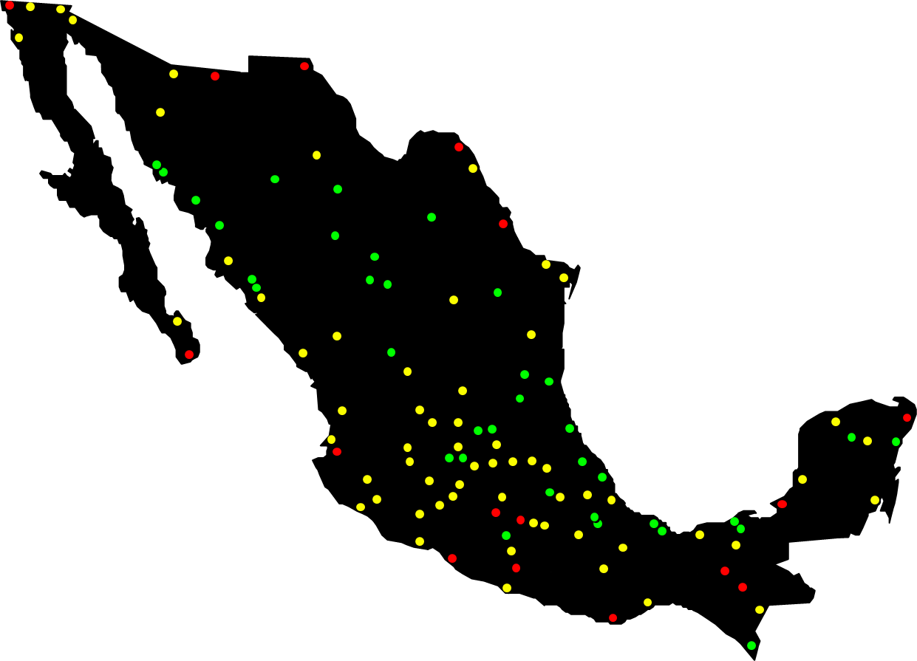
En la actualidad, las ciudades son las que determinan la competitividad del país
a nivel global

Slide 5
México tiene un proceso de urbanización ineficiente y …
A mayor ineficiencia,
mayor inversión requerida para lograr sustentabilidad urbana

Slide 6
Con frecuencia la
INFRAESTRUCTURA URBANA
es usada sólo para corregir el mal, en lugar de ser el instrumento idóneo para inducir el buen desarrollo

Slide 7
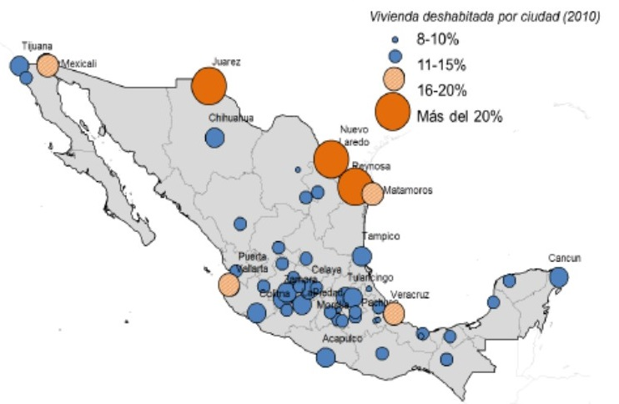
Viviendas urbanas deshabitadas como porcentaje del total del parque habitacional (2010)
Transforming Urban Policy and Housing Finance, OECD Urban Policy Reviews: Mexico 2015

Slide 8
Tres síndromes inciden negativamente en el desarrollo sustentable de las ciudades
BORRÓN Y CUENTA NUEVA
En cada cambio de administraciones municipales, estatales y federales
ES MEJOR PEDIR PERDÓN QUE PERMISO
Exceso de normatividad fomenta corrupción
ME LATE
Me late que aquí va: un paso deprimido, unos dobles pisos, una línea de Metrobús, etc.

Slide 9
Segunda fase. VISIÓN:
  ¿A dónde queremos llegar y qué casos internacionales de éxito podemos tomar en cuenta?
  Aquí se trata de definir los qué.

Slide 10
Hacia una mejor Calidad de Vida
Plan de Infraestructura Urbana
Competitividad
CALIDAD DE VIDA
Sustentabilidad

Slide 11
EL USO DE SUELO Y DENSIDADES DE POBLACIÓN DETERMINAN …
La dinámica del comportamiento de los diferentes modos de transporte urbano
La demanda de energía eléctrica por zonas
La de agua por diferentes áreas; y
La de otros servicios públicos.
Niveles de jerarquía de un sistema urbano
Elemento Subsidiario
Daniel Felsenstein, Kay Axhausen and Paul Waddell (2010), “Land Use-Transportation Modeling with UrbanSim: Experiences and Progress”, The Journal of Transport and Land Use, Vol. 3, No. 2.
Dra. Angélica del Rocío Lozano Cuevas (Diciembre 2015), “Retos actuales y futuros del transporte urbano de pasajeros y carga”, Trabajo para ingresar a la Academia de Ingeniería, Especialidad: Ingeniería Municipal y Urbanística, Ciudad de México.

Slide 12
Mejorar especialidad económica actual
Estrategia de diversificación económica
Planeación de infraestructura y servicios públicos urbanos
Estrategias de exportación y atracción de IED
Modelos relevantes en la formulación de políticas públicas metropolitanas (ej. UrbanSim y modelos de equilibrio general)

Slide 13
Tercera fase. PROPUESTAS:
  Estrategias y acciones concretas para alcanzar la Visión.
  Aquí el reto es definir los cómo, con énfasis en propuestas viables y específicas.

Slide 14
VISIÓN DEL FUTURO:
Políticas públicas para un mejor desempeño de la ciudad
POLÍTICA PÚBLICA
ESTRATEGIAS
PROGRAMAS/PROYECTOS

Slide 15
Algunas recomendaciones
Introducir innovación en mecanismos e instrumentos de planeación de la infraestructura en ZMs;
Implantar enfoques estratégicos de fomento con estímulos que incidan en incrementar la efectividad de la inversión pública y privada en infraestructura metropolitana;
Mecanismos para identificar, analizar, priorizar y proponer soluciones para diferentes escenarios de inversión en la infraestructura de ZMs;
Usar modelos para analizar las interacciones de múltiples subsistemas urbanos y sus impactos positivos o negativos en ZMs y en el tiempo.

Slide 16
Incrementar la efectividad de análisis a través de:
Formar grupos multidisciplinarios con enfoque sistémico;
Integración eficiente de sistemas sectoriales/institucionales existentes y nuevos;
Aplicar modelos de análisis sencillos para identificar y priorizar inversión en infraestructura que incidan con efectividad en los sistemas complejos de las ZMs;
Incorporación de la Tecnología de la Información y de la Comunicación en la operación de ZMs.
Daniel Schaffer and Derek Vollmer, Rapporteurs Committee on the Challenge of
Developing Sustainable Urban Systems (2017), “Pathways to Urban Sustainability: Research and Development on Urban Systems: Summary of a Workshop”, ISBN 978-0-309-15895-4 | DOI 10.17226/12969.
F.J. André et. Al., (2010), “ Designing Public Policies”, Lecture Notes in Economics and Mathematical Systems 642, Springer-Verlag Berlin, Heidelberg 2010 with Fundación BBVA.
David Simmonnds, Paul Waddell and Michael Wegener (2011), “Innovation in Urban Modelling”, Paper presented at the Symposium on Applied Urban Modelling, University of Cambridge.
Bai X. Schandl H (2011), “ Urban ecology and industrial ecology” in The Routledge Handbook of Urban Ecology, Edited by Douglas I, Goode D. Houck, Wang R. Routledge.

Slide 17

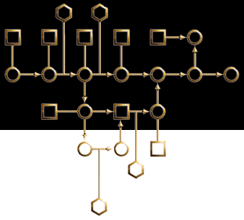
MUCHAS GRACIAS!!!
M. en C. Luis Javier Castro Castro
ljcastro2@ai.org.mx
Notes:
13
6

